Slide 1



Notes:
Thiết kế: Hương Thảo – Zalo 0972115126

Slide 2
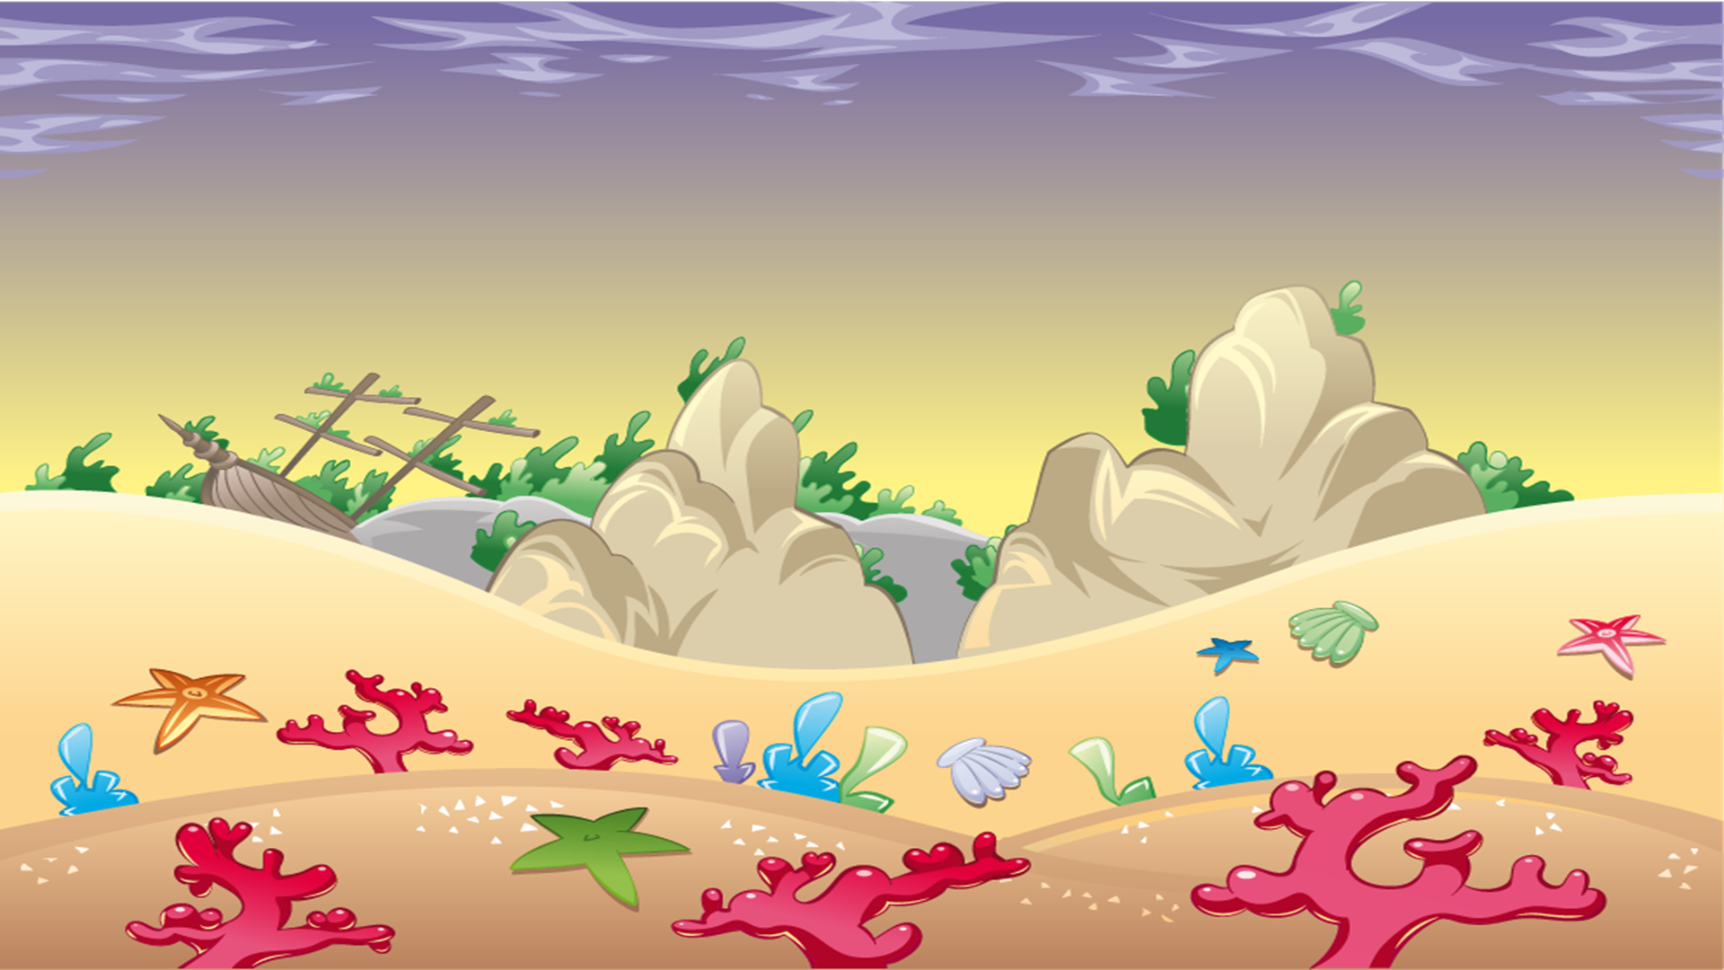


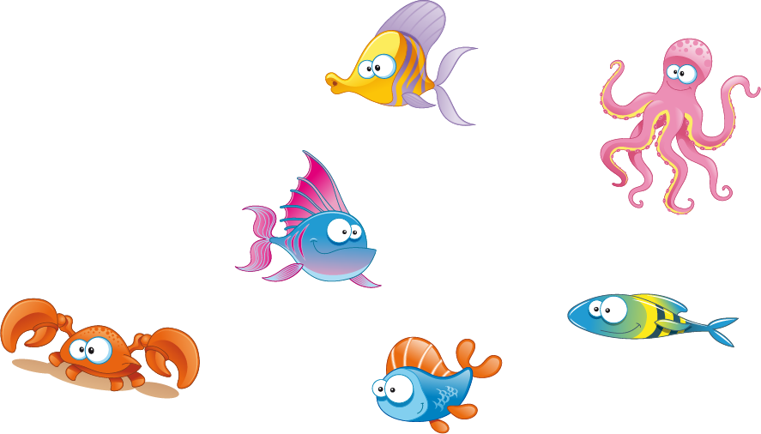
Notes:
- Chúng ta cùng nhau khám phá đại dương mênh mông, nơi có bao điều kì thú các bạn nhé!

Slide 3

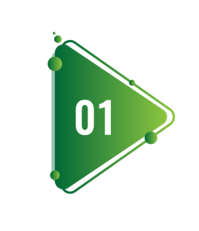





Notes:
Bấm số ra câu hỏi.
Bấm cá sau số cá hiện ra để cá bơi xuống nước
Bấm bạch tuộc hồng ra chữ win.
Bấm mũi tên qua phần mới.
Lưu ý dẫn dắt sau phần khởi động: các em cần phải biết BVMT biển, giữ gìn môi trường xanh-sạch-đẹp.

Slide 4
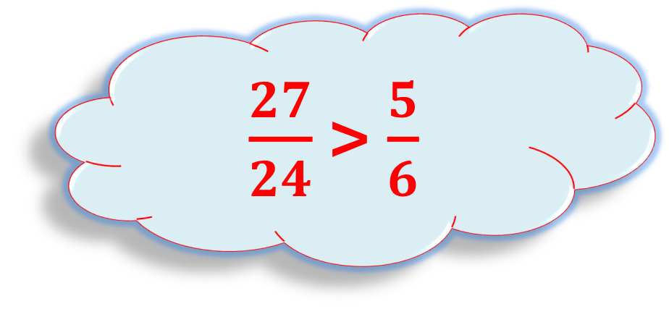
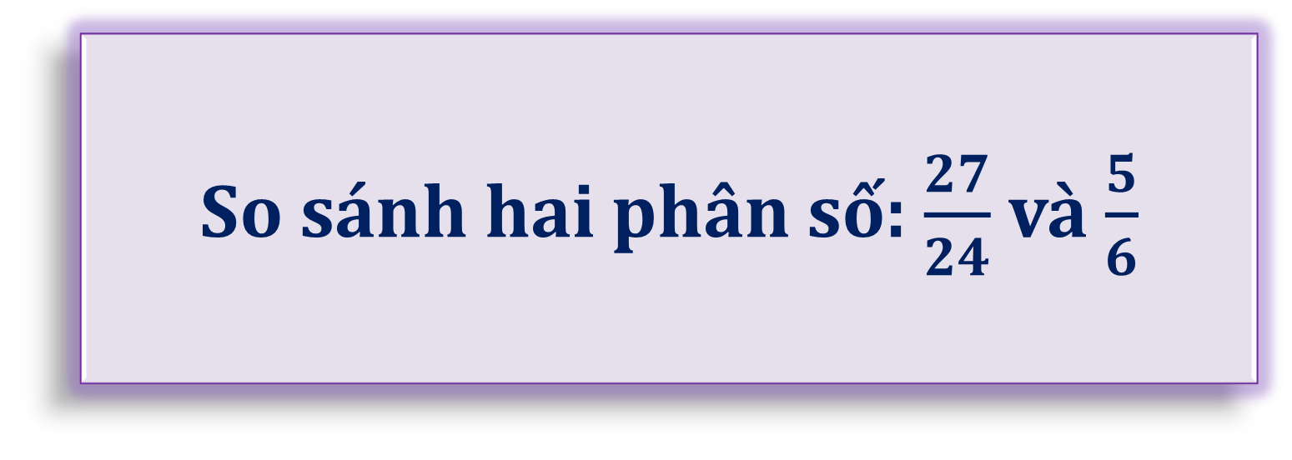
So sánh hai phân số: $\frac{27}{24}$ và $\frac{5}{6}$
$\frac{27}{24}$ > $\frac{5}{6}$
Trở lại

Slide 5
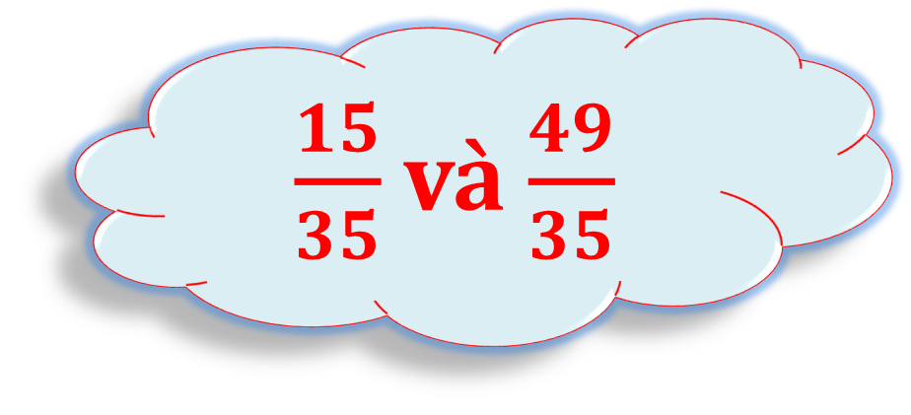
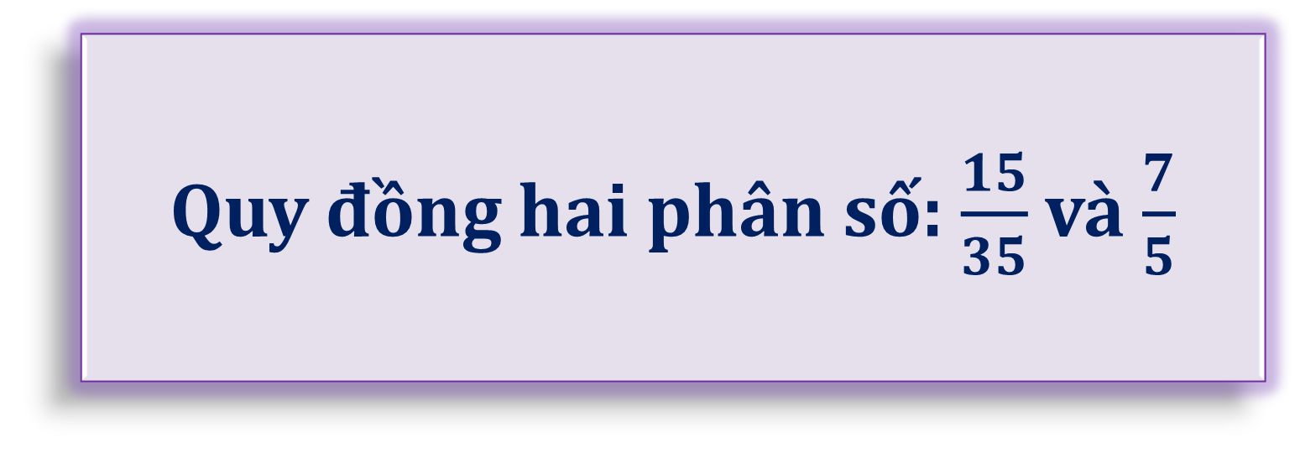
Quy đồng hai phân số: $\frac{15}{35}$ và $\frac{7}{5}$
$\frac{15}{35}$ và $\frac{49}{35}$
Trở lại

Slide 6

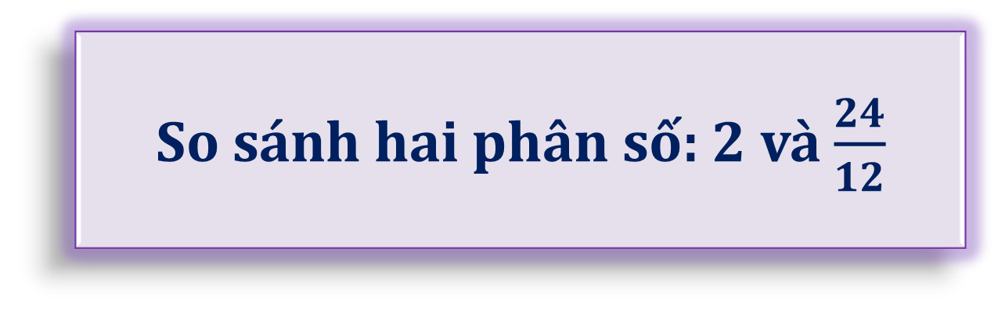
So sánh hai phân số: $2$ và $\frac{24}{12}$
$2$ = $\frac{24}{12}$
Trở lại

Slide 7
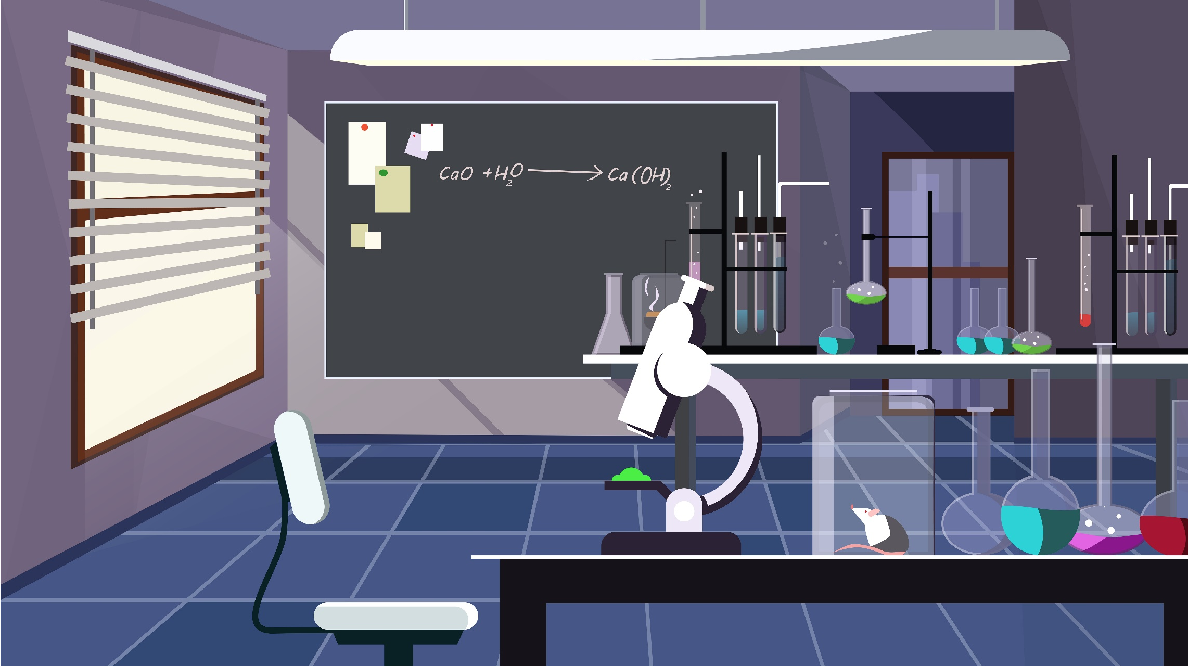
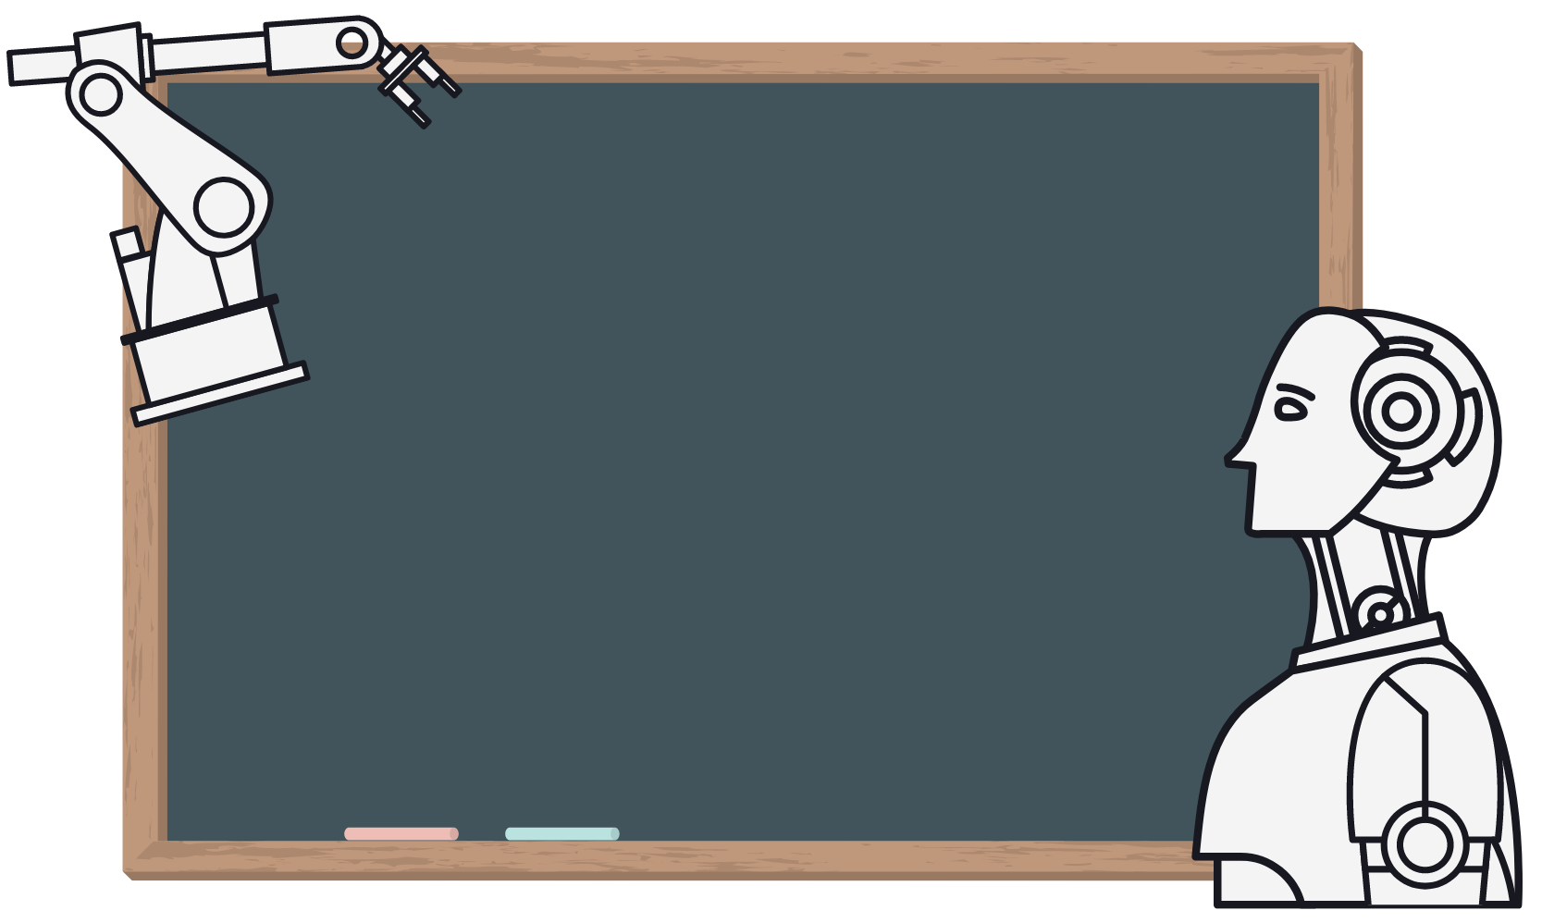



Thứ….ngày….tháng….năm…

Slide 8
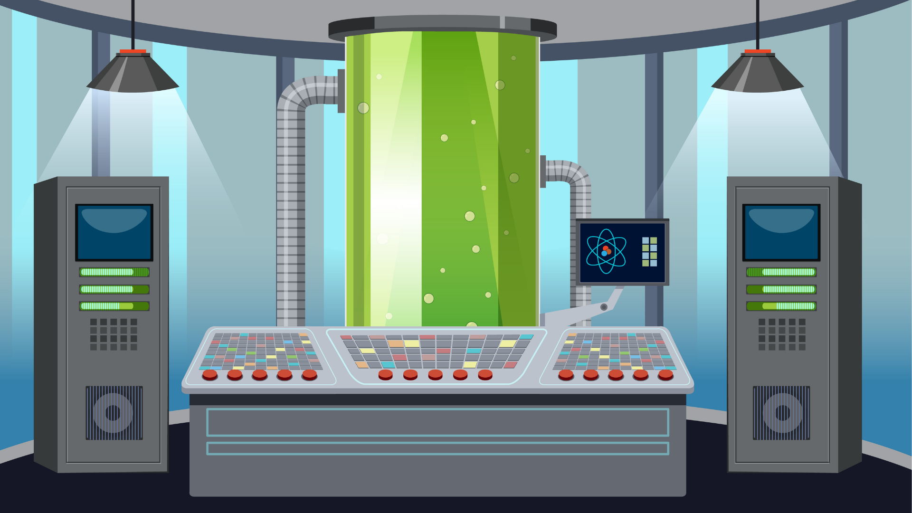

Thực hiện phép cộng hai, ba phân số có cùng mẫu số.
Thực hiện phép cộng hai, ba phân số khác mẫu số, trong đó có một mẫu số chia hết cho các mẫu số còn lại.

Slide 9


Slide 10

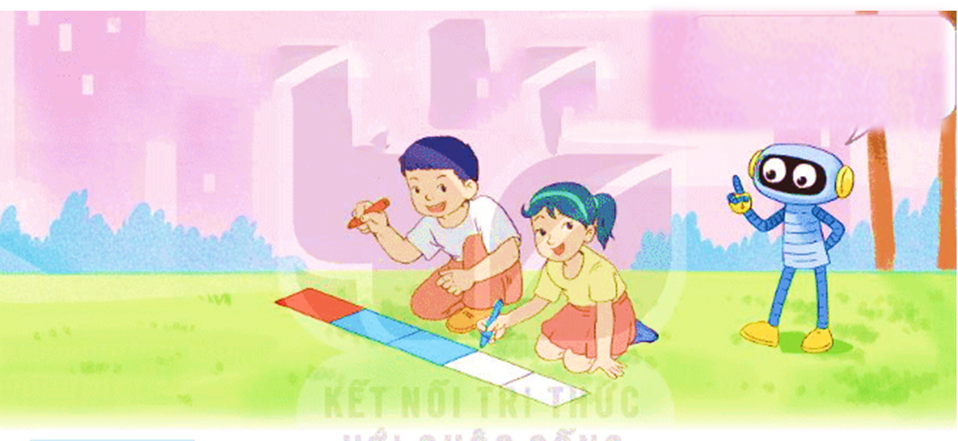
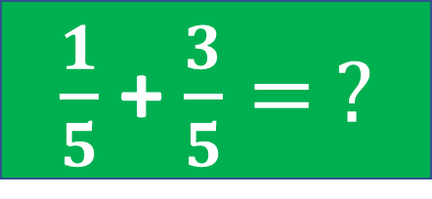
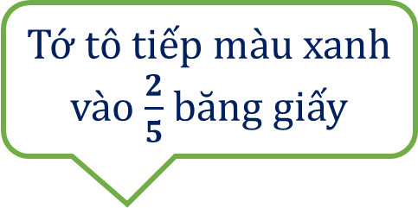
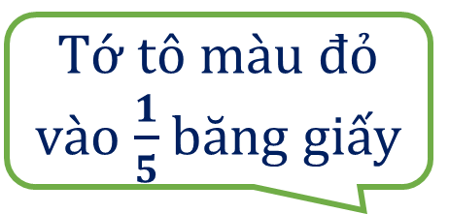
Cả hai bạn đã tô màu vào mấy phần của băng giấy?
Tớ tô màu đỏ vào $\frac{1}{5}$ băng giấy
Tớ tô tiếp màu xanh vào $\frac{2}{5}$ băng giấy
$\frac{1}{5}$ + $\frac{3}{5}= ?$

Slide 11
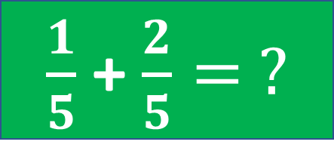


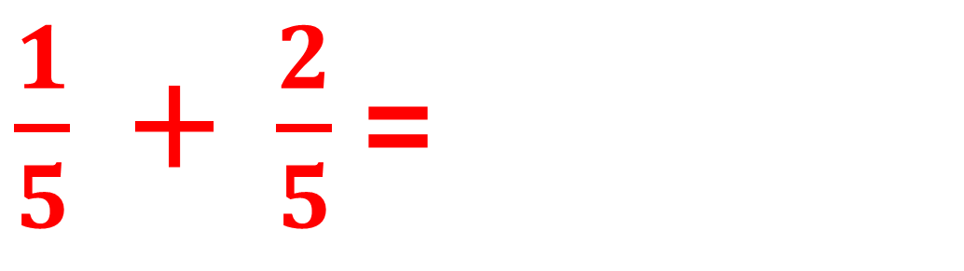
$\frac{1}{5}$ + $\frac{2}{5}= ?$
$\frac{1}{5}$ + $\frac{2}{5}$ =
$$\frac{1 + 2}{5}$$
$$\text{= }\frac{3}{5}$$
Muốn cộng hai phân số có cùng mẫu số, ta cộng hai tử số với nhau và giữ nguyên mẫu số.

Slide 12


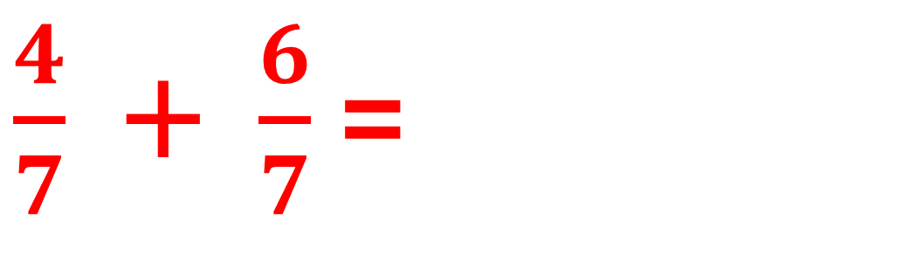
Ví dụ:
$\frac{4}{7}$ + $\frac{6}{7}$ =
$$\frac{4 +6}{7}$$
$$\text{= }\frac{10}{7}$$
Notes:
Thiết kế: Hương Thảo – Zalo 0972115126

Slide 13


Slide 14


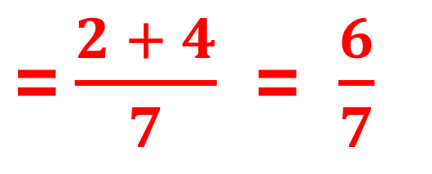
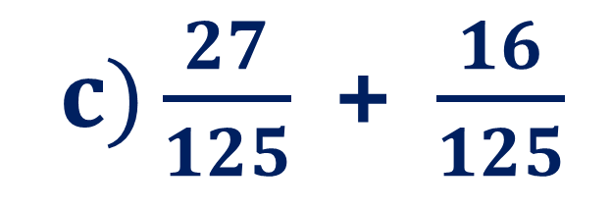
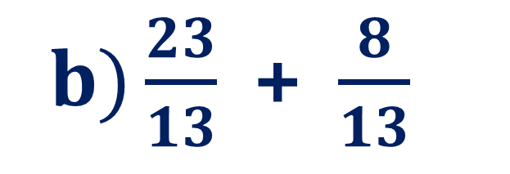
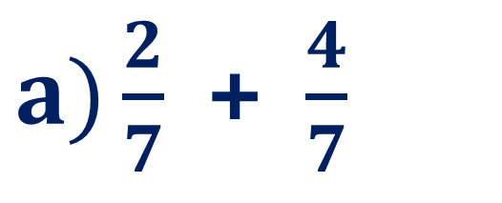
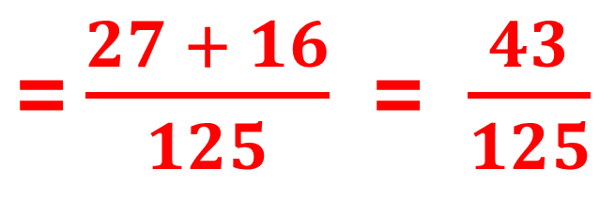
1
Tính (theo mẫu)
$a)\frac{2}{7}$ + $\frac{4}{7}$
b$)\frac{23}{13}$ + $\frac{8}{13}$
c$)\frac{27}{125}$ + $\frac{16}{125}$
$\text{=}\frac{2 + 4}{7}$ = $\frac{6}{7}$
$\text{=}\frac{23 + 8}{13}$ = $\frac{31}{13}$
$\text{=}\frac{27 + 16}{125}$ = $\frac{43}{125}$

Slide 15
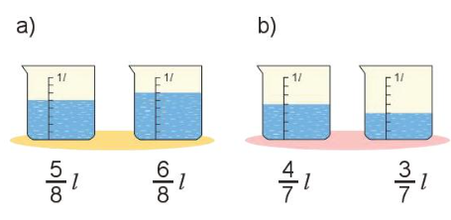
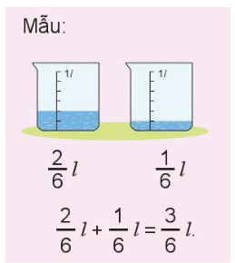
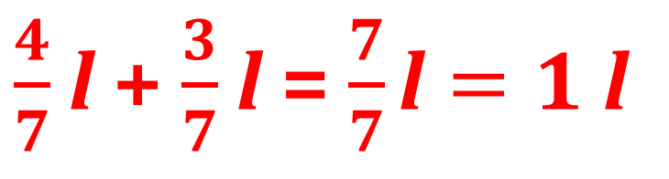

2
Viết phép tính thích hợp (theo mẫu).
$\frac{5}{8}$ l + $\frac{6}{8}$ l = $\frac{11}{8}$ l
$\frac{4}{7}$ l + $\frac{3}{7}$ l = $\frac{7}{7}\text{l}=1 \text{l}$

Slide 16
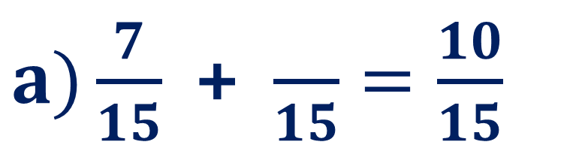
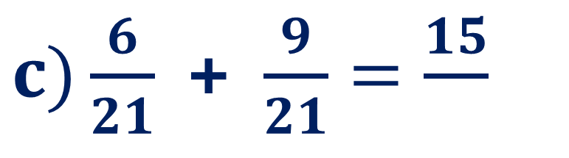
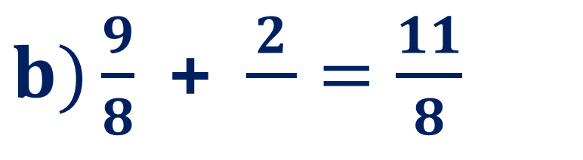
3
Số?
3
$b)\frac{9}{8}$ + $\frac{2}{}=\frac{11}{8}$
$a)\frac{7}{15}$ + $\frac{}{15}=\frac{10}{15}$
?
8
?
$c)\frac{6}{21}$ + $\frac{9}{21}=\frac{15}{}$
21
?

Slide 17
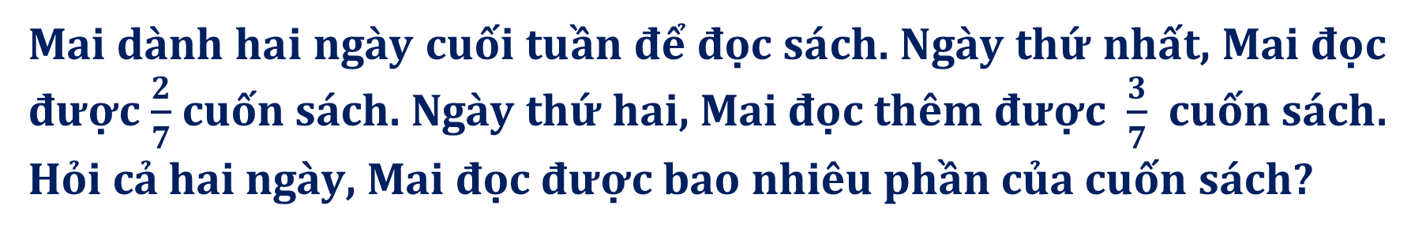


4
Mai dành hai ngày cuối tuần để đọc sách. Ngày thứ nhất, Mai đọc được $\frac{2}{7}$ cuốn sách. Ngày thứ hai, Mai đọc thêm được $\frac{3}{7}$ cuốn sách. Hỏi cả hai ngày, Mai đọc được bao nhiêu phần của cuốn sách?
Tóm tắt:
Ngày thứ nhất: $\frac{2}{7}$ cuốn sách
Ngày thứ hai: $\frac{3}{7}$ cuốn sách
Cả 2 ngày: …cuốn sách?
Bài giải:
Cả hai ngày, Mai đọc được số phần của cuốn sách là:
$\frac{2}{7}$ + $\frac{3}{7}$ = $\frac{5}{7}$ (cuốn sách)
Đáp số: $\frac{5}{7}$ cuốn sách

Slide 18


Slide 19
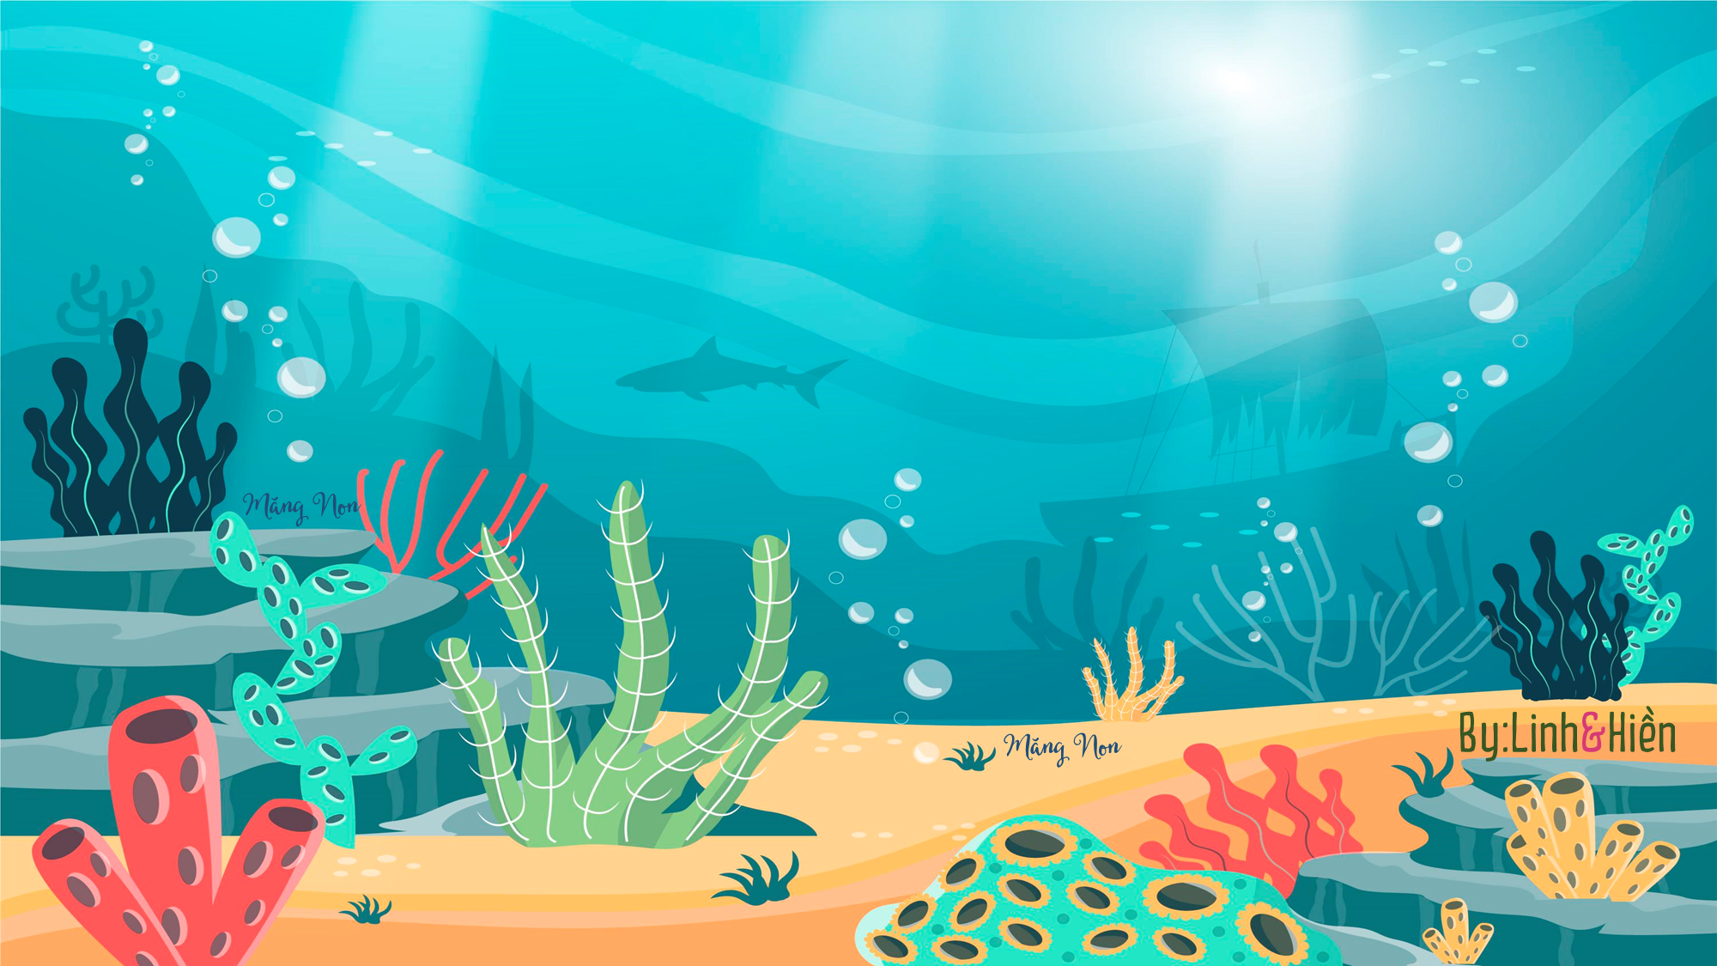


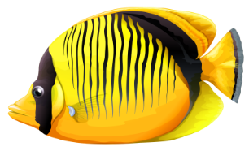


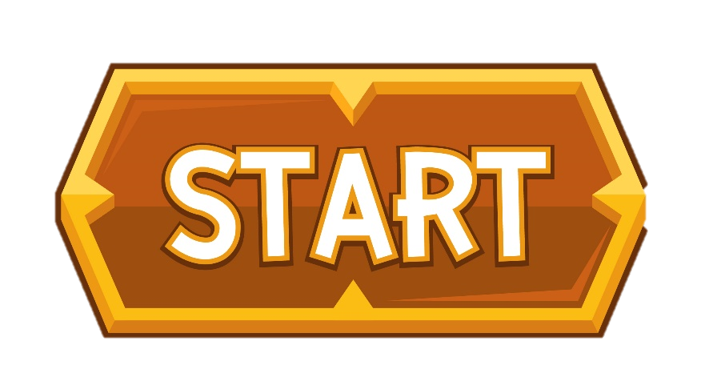







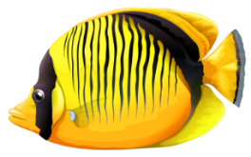

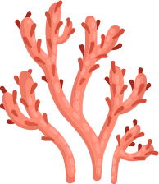








By:Linh&Hiền
Măng Non
KHO BÁU ĐẠI DƯƠNG
KHO BÁU ĐẠI DƯƠNG
Măng Non
Măng Non

Slide 20
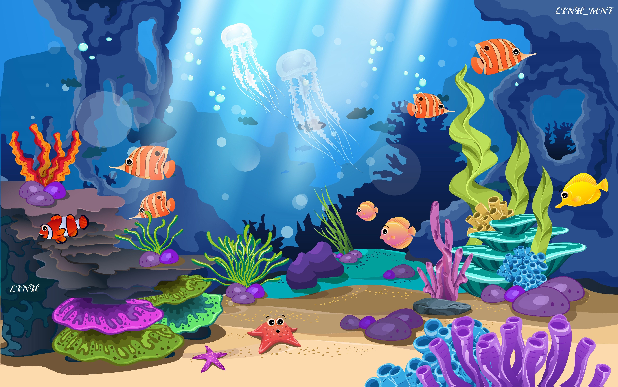



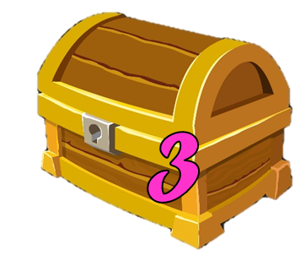
Treasure hunt
Treasure hunt
Treasure hunt
Học tiếp
Notes:
Nhấn vào hòm kho báu để đến câu hỏi.
Nhấn vào dòng chữ Treasure Hunt để đến trò chơi thứ 2.

Slide 21

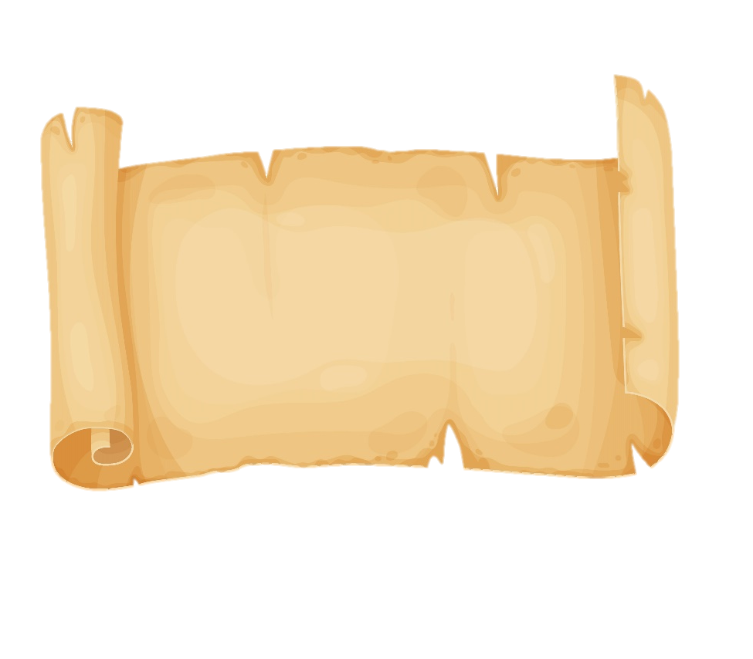
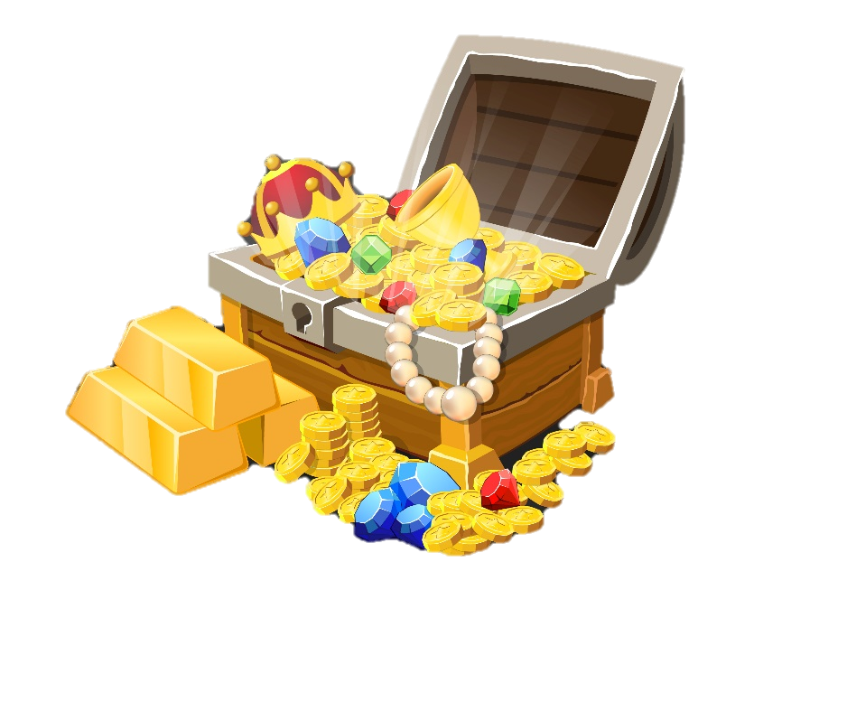
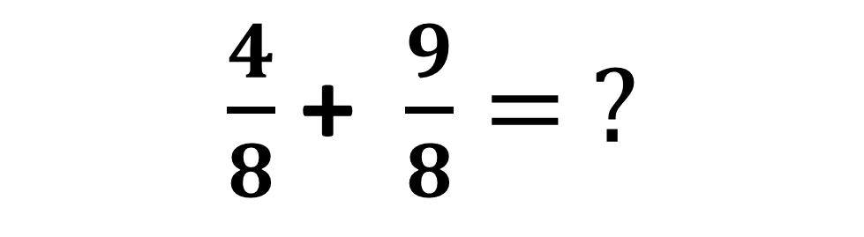

$\frac{4}{8}$ + $\frac{9}{8}= ?$
$$\frac{13}{8}$$
Notes:
Nhấn vào mũi tên góc phải quay lại trò chơi Treasure Hunt

Slide 22
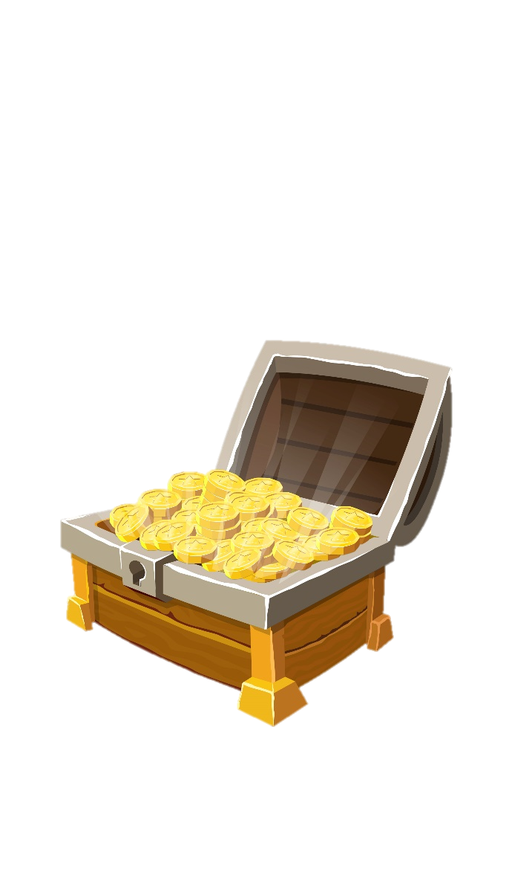


$\frac{11}{25}$ + $\frac{8}{25}= ?$
$$\frac{19}{25}$$
Notes:
Nhấn vào mũi tên góc phải quay lại trò chơi Treasure Hunt

Slide 23



$\frac{81}{67}$ + $\frac{19}{67}= ?$
$$\frac{100}{67}$$
Notes:
Nhấn vào mũi tên góc phải quay lại trò chơi Treasure Hunt

Slide 24







Notes:
Thiết kế: Hương Thảo – Zalo 0972115126

Slide 25
LỜI CẢM ƠN
Chân thành cảm ơn quý thầy cô đã sử dụng tài liệu. Mong quý thầy cô sử dụng tài liệu nội bộ và không chia sẻ đi các trang mạng xã hội nhé!
Mong rằng tài liệu này sẽ giúp quý thầy cô gặt hái được nhiều thành công trong sự nghiệp trồng người.
Lớp 5 tới em có tiếp tục soạn Kết nối tri thức và Cánh diều. Rất mong được đồng hành cùng quý thầy cô tới hết lớp 5.
Trong quá trình soạn bài có lỗi nào mong quý thầy cô phản hồi lại Zalo hoặc FB giúp em.
Zalo duy nhất của em: 0972.115.126 (Hương Thảo). Các nick khác ngoài nick này đều là giả mạo.
Facebook: https://www.facebook.com/huongthaoGADT

